Slide 1


Проект «КиберГайд» – серия роликов по киберграмотности для публикации в соцсетях
Направление практики: Специальные проекты со СМИ, блогерами и в социальных сетях
Наименование субъекта: Иркутская область
Автор практики: Отделение по Иркутской области Сибирского главного управления Центрального банка Российской Федерации,
Буклов Илья Алексеевич
Тел.: 8 (3952) 25-49-93

Slide 2
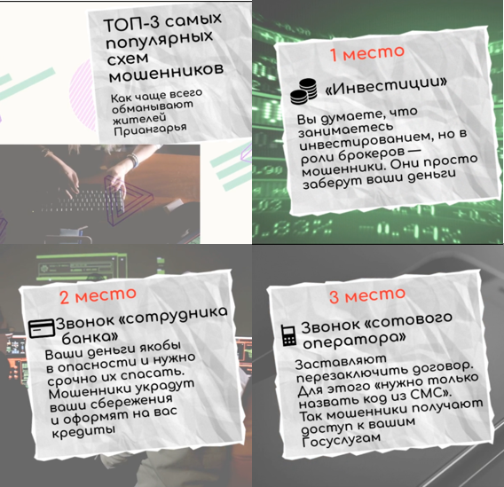
Проект «Ролики для соцсетей»
Уникальная серия коротких роликов, созданных специально для проектов в СМИ и социальных сетей
Цель проекта
Повышение осведомлённости граждан о мерах предосторожности в цифровом пространстве и методах противодействия киберпреступлениям.
Преимущества
Простота восприятия благодаря живой подаче.
Ориентация на широкий круг пользователей всех возрастов и уровней подготовки.
Использование актуальных примеров и статистики, помогающих лучше осознать реальную угрозу
Результат
Быстрое распространение полезного контента через СМИ и среди миллионов пользователей соцсетей. Повышение общей цифровой грамотности общества
01
02
03

Slide 3
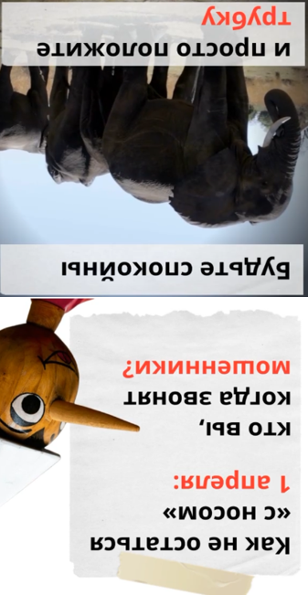



Ключевые показатели
Показатели проекта демонстрируют значительный интерес аудитории и охват различных слоев населения
Охват аудитории
Целевая аудитория
От 5 000 человек в год и выше
Школьники
Студенты
Взрослое население
Пенсионеры и предпенсионеры
Достигнутые результаты
Отдельные ролики проекта собрали более 60 тысяч просмотров в соцсетях

Slide 4
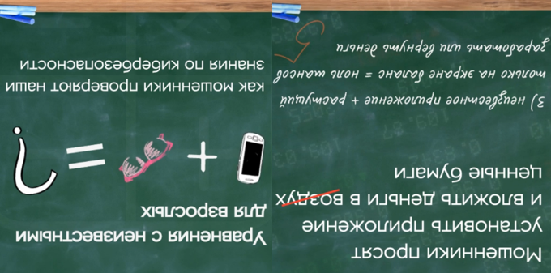
Методология создания видеороликов
1 минута
20 секунд
Квадратный
формат
Каждый ролик рассказывает о ситуации в регионе, о пострадавших или отдельной мошеннической схеме и предназначен для распространения в соцсетях
Оптимальный хронометраж для удержания внимания зрителя
Специально для комфортного просмотра в социальных сетях
Программа «Supa»
Привязка
к датам
Ролики созданы в специальной программе с использованием аудио- и видеофрагментов
К 1 сентября ролик стилизован под школьную тематику, а 1 апреля – ко дню смеха и т.д.

Slide 5
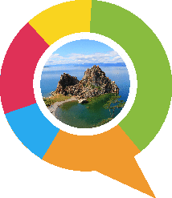
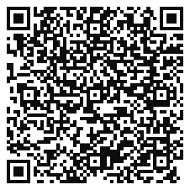

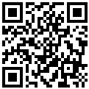
Выпуски видеороликов и информация по вопросам киберграмотности и финансовой безопасности представлены в telegram-канале «Стопмошенник38»
Также ролики размещены на информационном ресурсе, способствующем повышению финансовой грамотности населения «Открытый бюджет Иркутской области» в разделе «Финансовая грамотность/Ваши личные финансы»
https://openbudget.irkobl.ru/
https://t.me/stopmoshennik38

